Slide 1


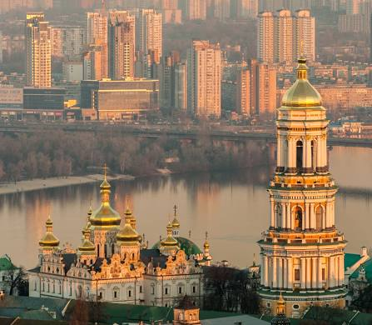
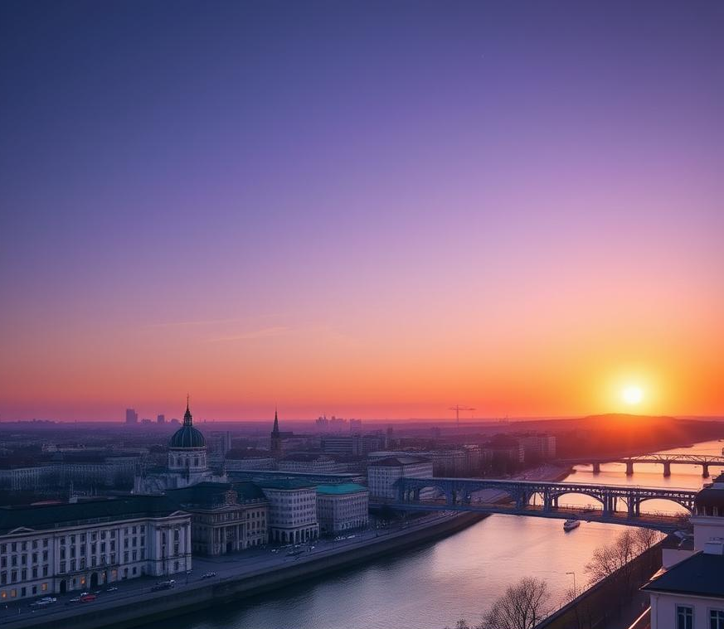
Столиці України.
Подорож крізь історію

Slide 2
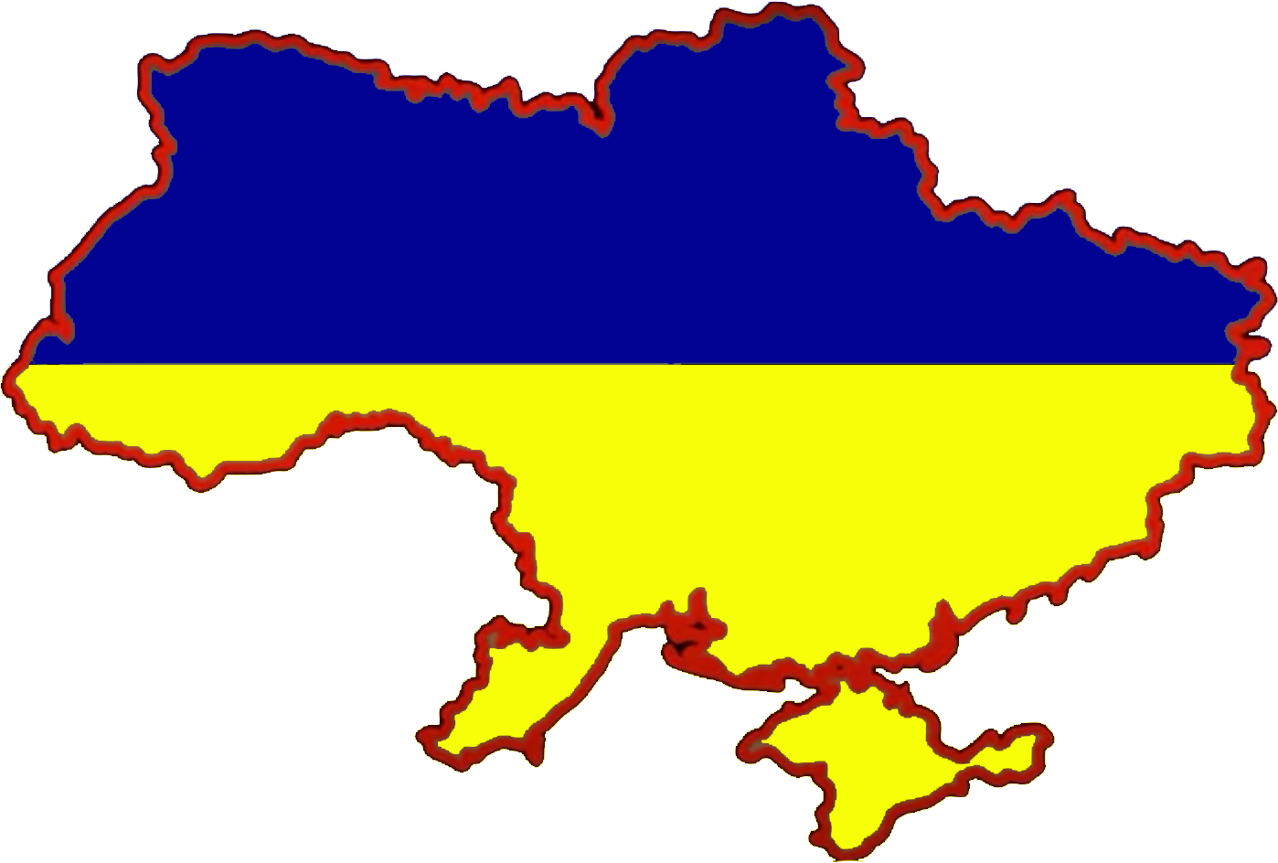
Україна - земля, де переплелися героїка, легенди і славетна історія.
Чи знали ви, скільки міст і містечок носили гордий титул столиці в різні часи?

Slide 3

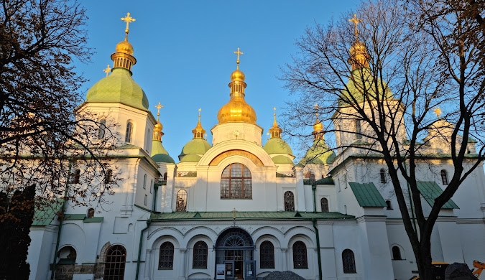
«Київ – Мати міст руських» - говорив князь Олег
Літописи свідчать:
Київ – перша столиця.
З 882 по 1240 р. Київ був серцем Руської держави.
Цікаво: У XI ст. Київ був одним із найбільших міст Європи –
за деякими оцінками мав понад 50 тисяч мешканців!

Slide 4
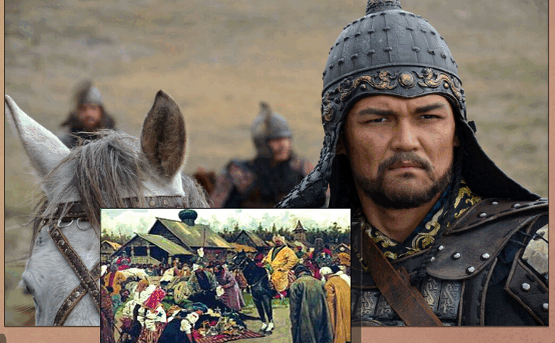
Монгольська навала
1240 року зруйнувала місто
Цікаво: Під час облоги Києва, Батий використав облогові машини, які виготовили китайські інженери – наприклад, катапульти та тарани. Це був один із перших випадків застосування таких технологій у Східній Європі.

Slide 5
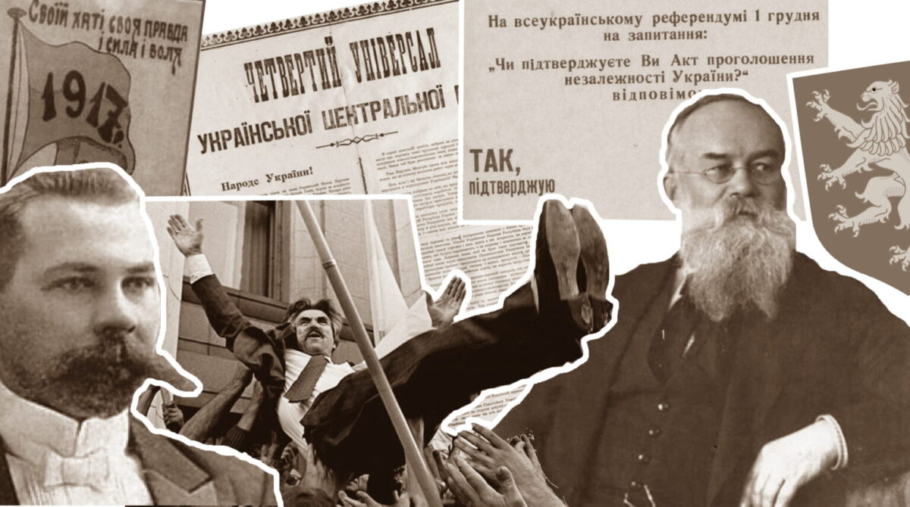
Лише в 1917 році Київ знову став столицею УНР.
І, нарешті, з 1991 року – столиця незалежної України.
Цікаво: Київ у 1917 році – це місто на перехресті імперій і революцій, де народжується нова Україна. Це час надій, конфліктів і великих зрушень.

Slide 6
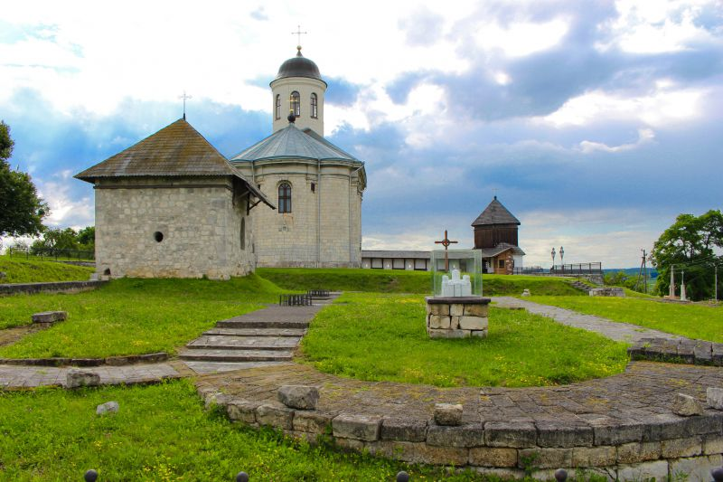
Місто стало політичним, економічним і культурним центром Західної Русі. Наймогутніша твердиня на західних руських землях.
🏰 Галич – столиця Галицько-Волинського князівства 1199-1206 рр.)
Національний заповідник «Давній Галич»
Івано-Франківська обл.

Slide 7
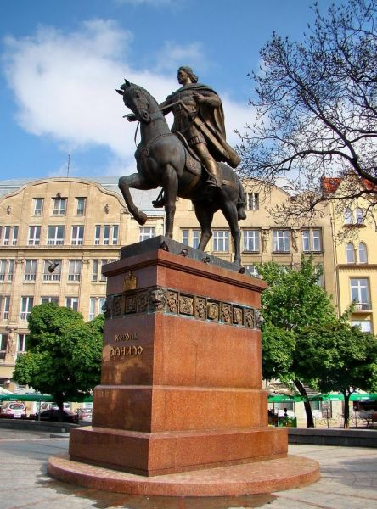
🔹 Заснований Данилом на честь сина Лева.
1256 р. – столиця Галицько-Волинського князівства
🔸 з 1340 року – під владою Польщі, згодом – у складі Австро-Угорщини.
🔹 У 1918 році – столиця ЗУНР з 1945 – у складі Української СРСР
👑 Львів – культурна столиця
Цікаво: У листопаді 1918 року у Львові відбулося Листопадове повстання – проголошення незалежності ЗУНР.

Slide 8
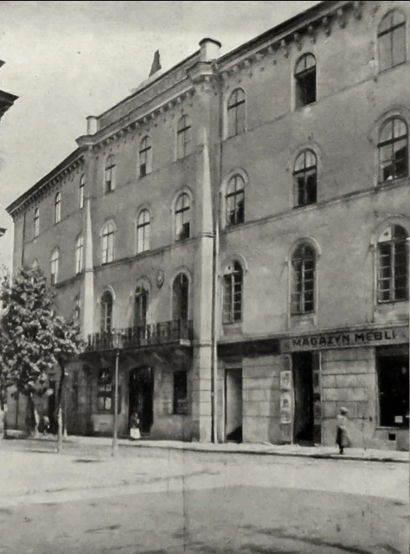
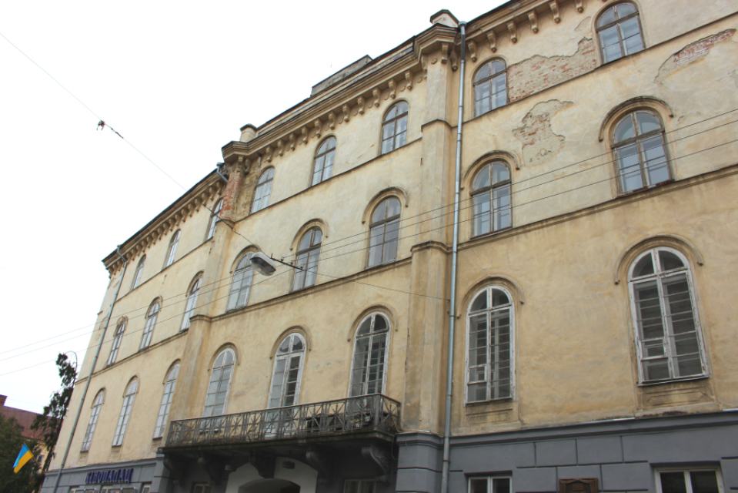
Народний дім у Львові відіграв ключову роль у проголошенні незалежності Західноукраїнської Народної Республіки

Slide 9
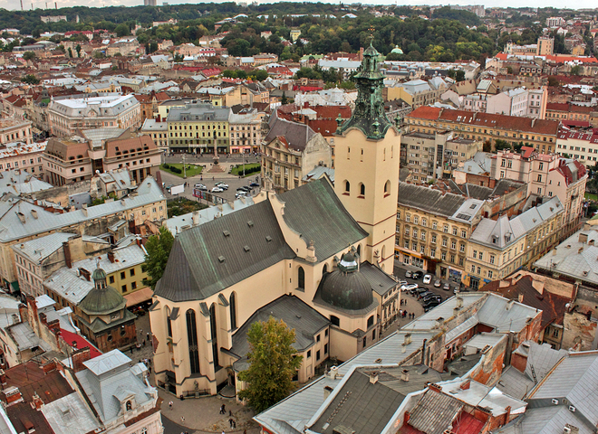
У 2009 році Львів офіційно отримав звання Культурної столиці України
Історичний центр Львова занесено до списку Світової спадщини ЮНЕСКО. У місті розташована найбільша кількість пам'яток архітектури в Україні.

Slide 10
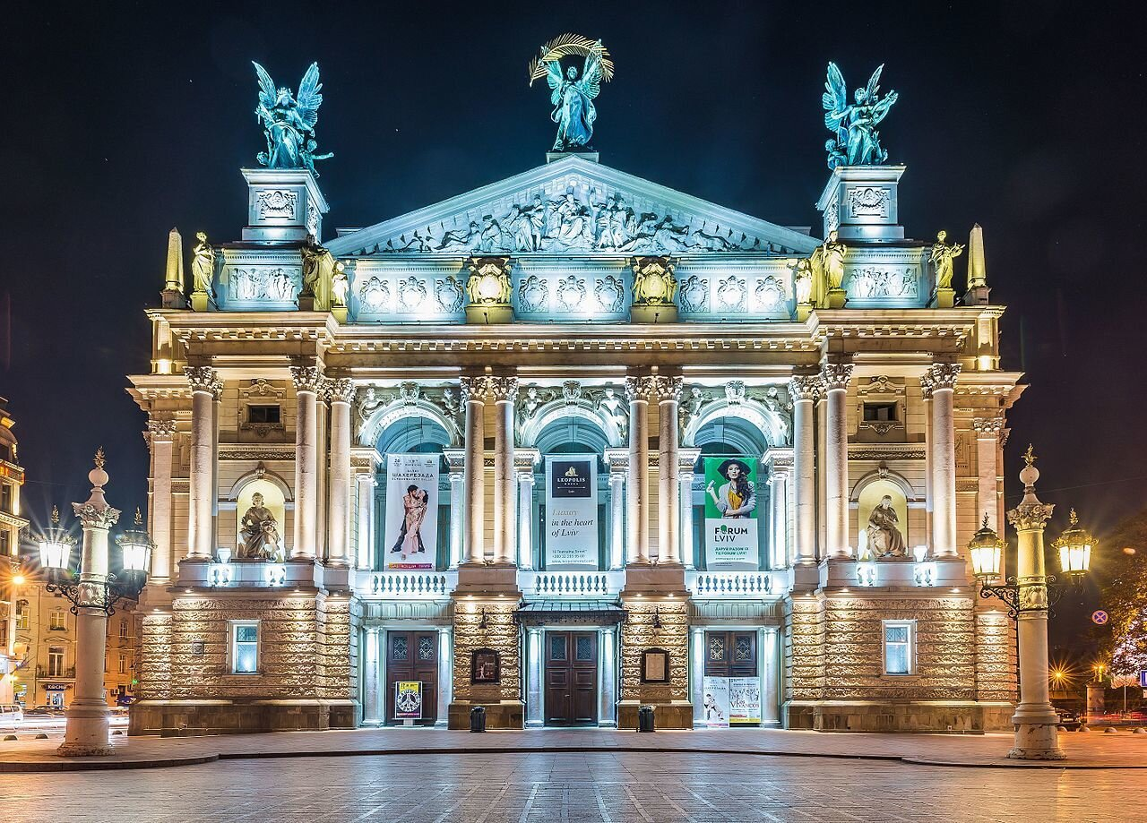
Перлина архітектури та культури не лише Львова, а й усієї України.
🎭 Львівський національний академічний театр опери та балету імені Соломії Крушельницької

Slide 11
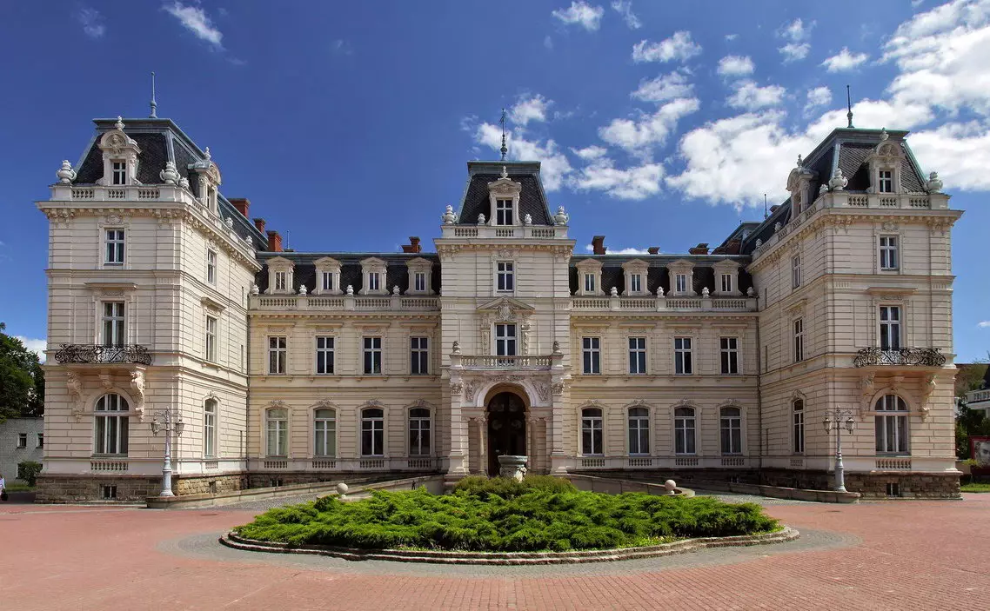
Цей палац – витончена пам’ятка у стилі французького бароко, що вражає розкішшю та елегантністю
🏰 Палац графів Потоцьких

Slide 12
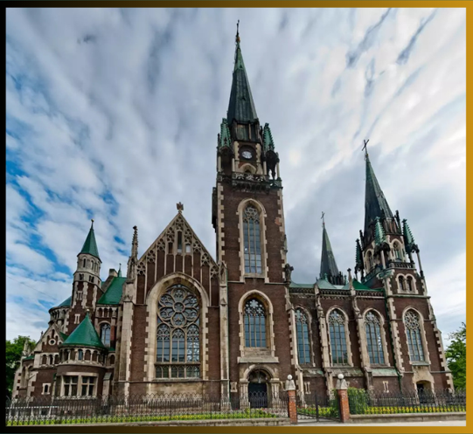
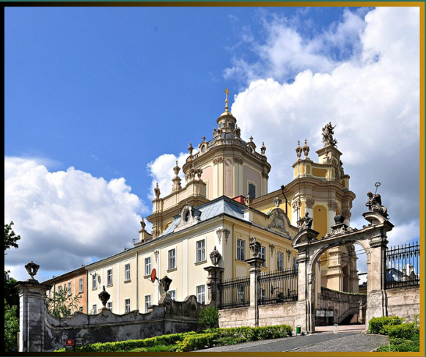
Храм Свв. Ольги і Єлизавети
⛪ Церкви і собори Львова
Греко-католицький собор
Святого Юра

Slide 13
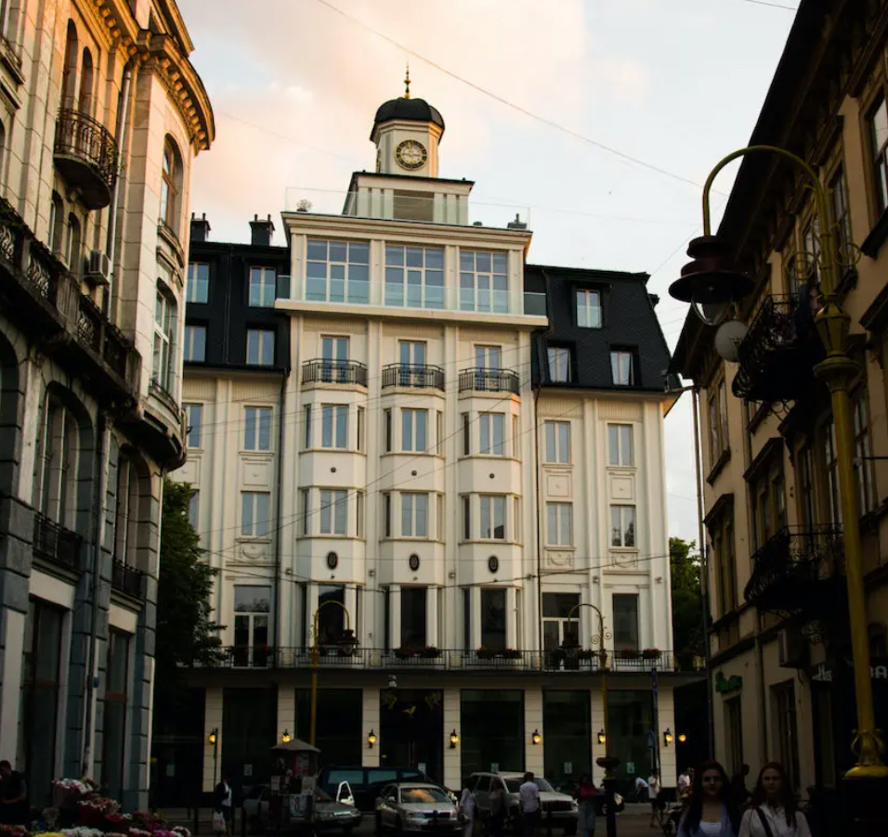
🔹 У місті працювала Державна канцелярія, Державний секретаріат (уряд) та Президент Євген Петрушевич.
🕰️ Івано-Франківськ – столиця ЗУНР, 1919 р.
Тоді тут побували такі визначні українські діячі, як Михайло Грушевський, Володимир Винниченко, Симон Петлюра, Євген Коновалець.

Slide 14
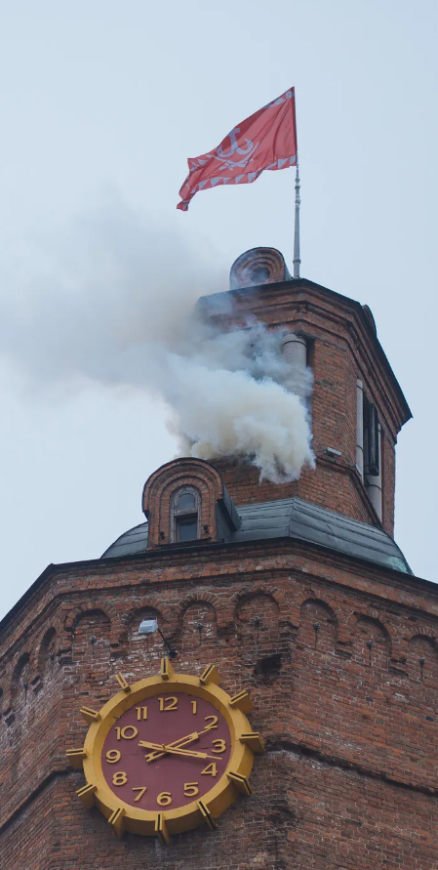
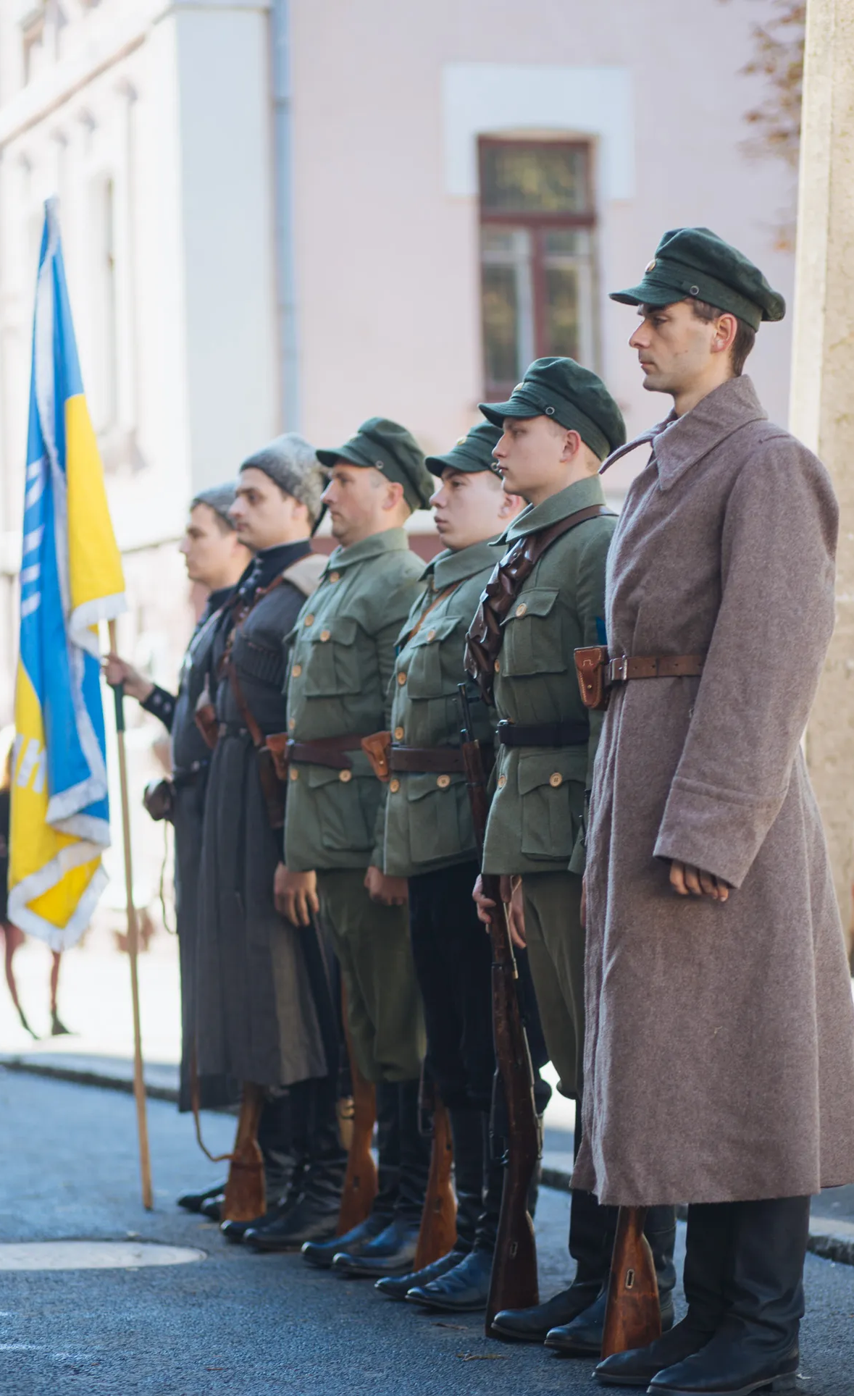
🔹Грудень 1918 року – вперше уряд УНР тимчасово переїхав до Вінниці.
🔸2 лютого - 6 березня 1919 року – найважливіший період, коли місто стало центром політичного життя УНР.
🔹Травень - червень 1920 року – третій раз, коли Вінниця виконувала функції столиці.
🏛️ Вінниця – столиця УНР

Slide 15
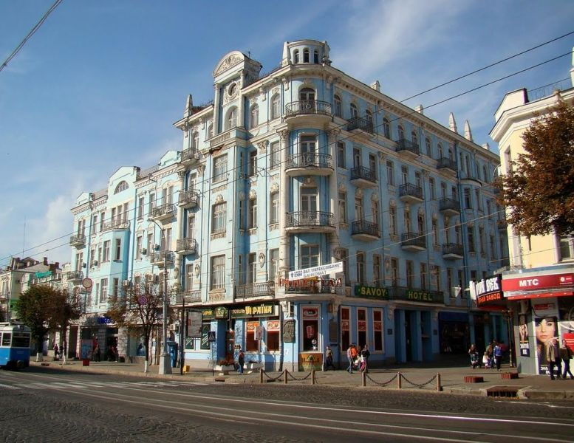
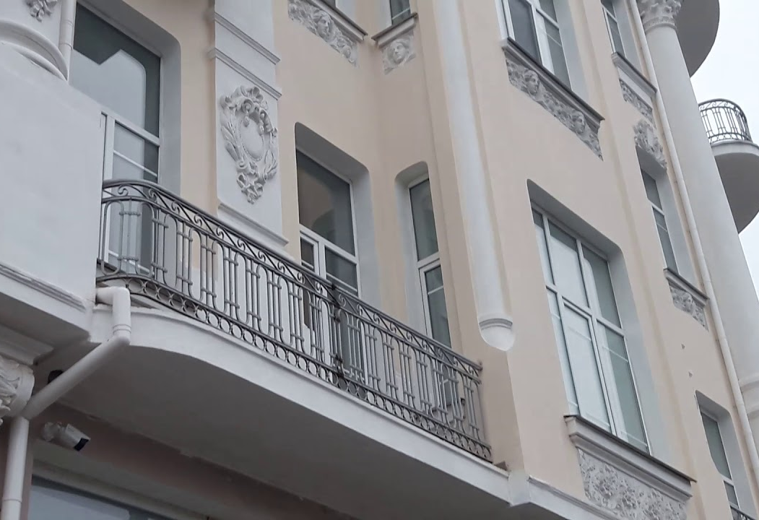
Одна з найвідоміших і найстаріших споруд із багатою історією
Готель «Савой»

Slide 16
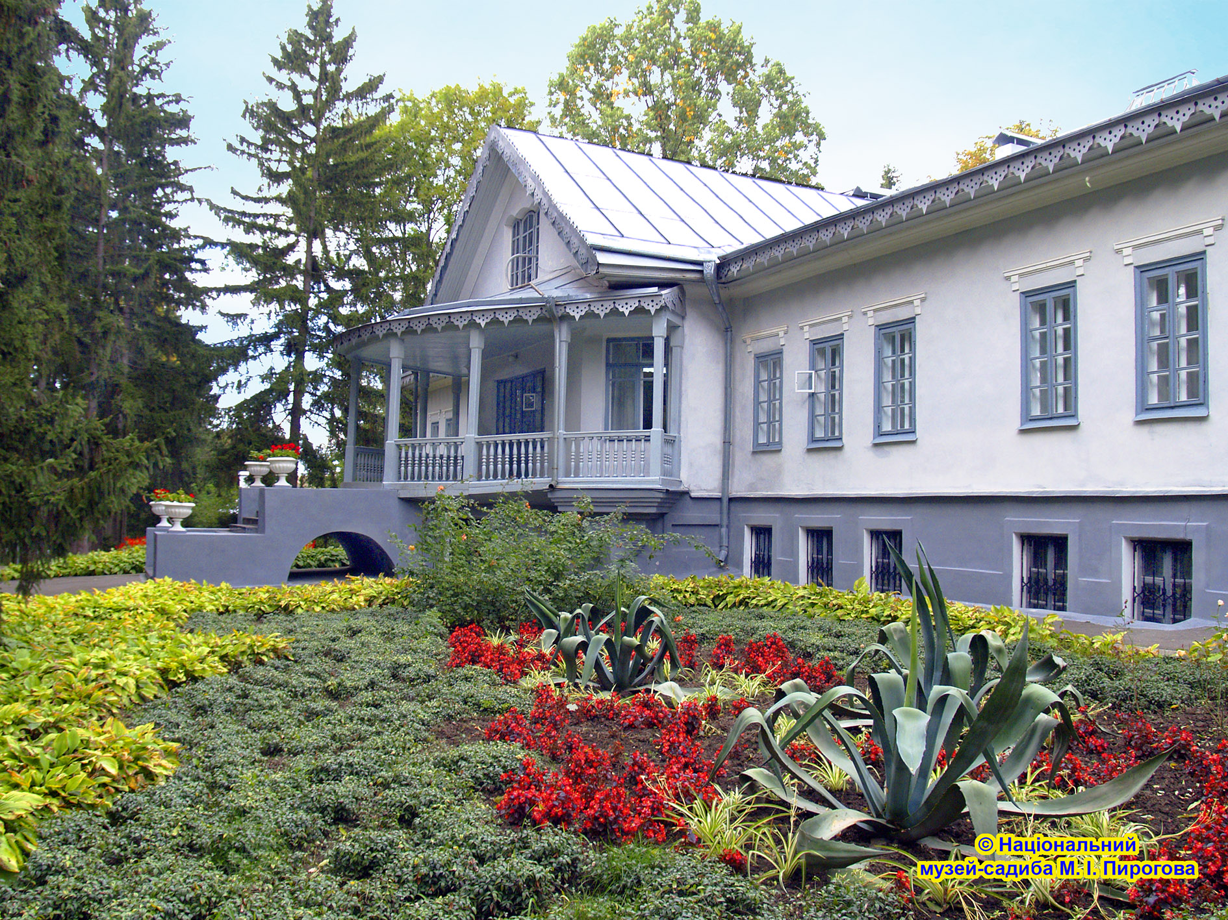
Це унікальний меморіальний комплекс у Вінниці, присвячений видатному хірургу, анатому, педагогу та громадському діячу.​
Національний музей-садиба Миколи Івановича Пирогова
Розташований у мальовничій садибі «Вишня» на південно-західній околиці міста, музей зберігає атмосферу, в якій Пирогов жив і працював протягом останніх 20 років свого життя (1861–1881)

Slide 17
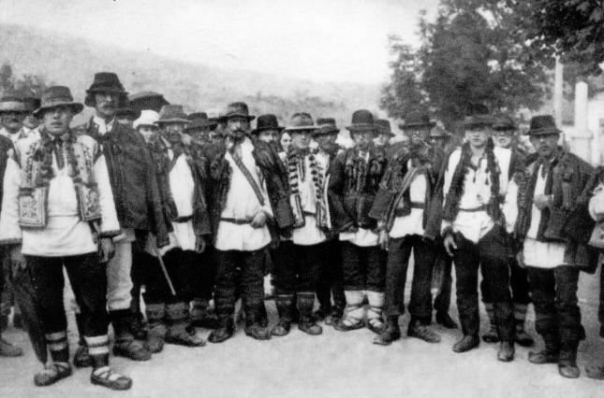
🔹8 листопада 1918 року в Ясіні проголосили Гуцульську Республіку – незалежну державу гуцулів, яка прагнула об’єднання з ЗУНР і Великою Україною.
🏔️ Ясіня – столиця Гуцульської
Республіки (Закарпаття)
На цьому знімку зображено членів Гуцульської Народної Ради – тимчасового уряду республіки. Фото ілюструє організаційний склад та атмосферу того часу.

Slide 18
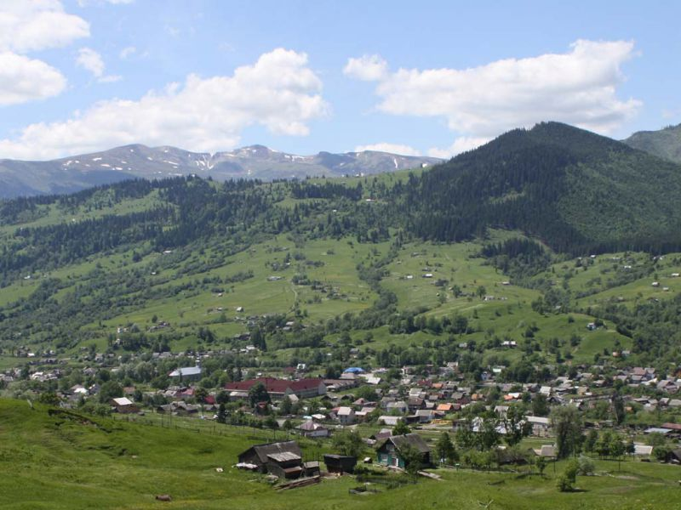
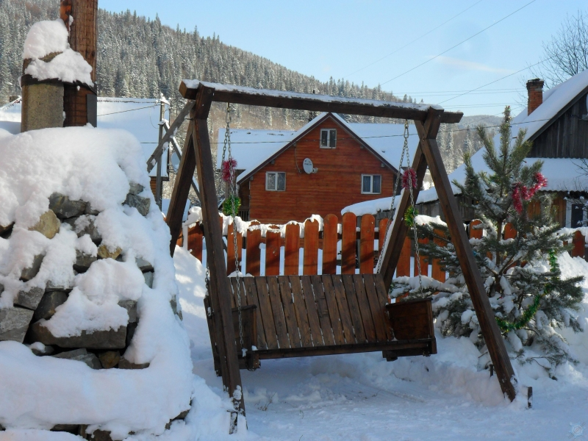
🔹У цій будівлі працював уряд республіки, включаючи Гуцульську Народну Раду - аналог парламенту.
🔸Саме тут приймалися ключові рішення про самоврядування, захист територій і союз із ЗУНР.
Карпатські краєвиди
Ідеальне місце для походів у гори, катання на лижах, відпочинку на природі.

Slide 19
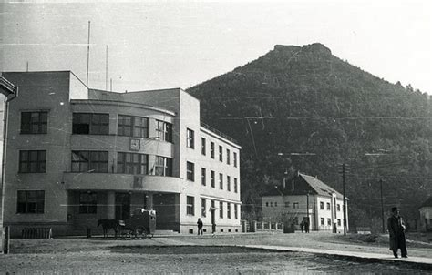
🔹15 березня 1939 року в будівлі народного дому в Хусті Сейм Карпатської України проголосив незалежність.
🔸Президентом став Августин Волошин.
🔹 Було прийнято назву держави – Карпатська Україна, офіційною мовою визначено українську, а гербом – тризуб.
🏔️ Карпатська Україна
Столиця – місто Хуст
🔹Хоча держава існувала всього кілька днів, вона стала важливим етапом боротьби за українську незалежність.

Slide 20
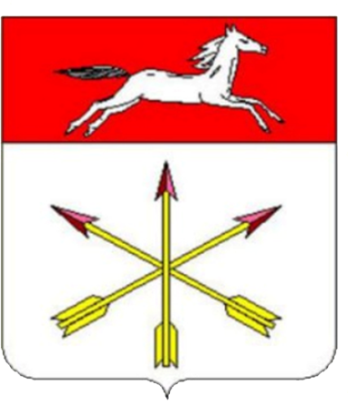
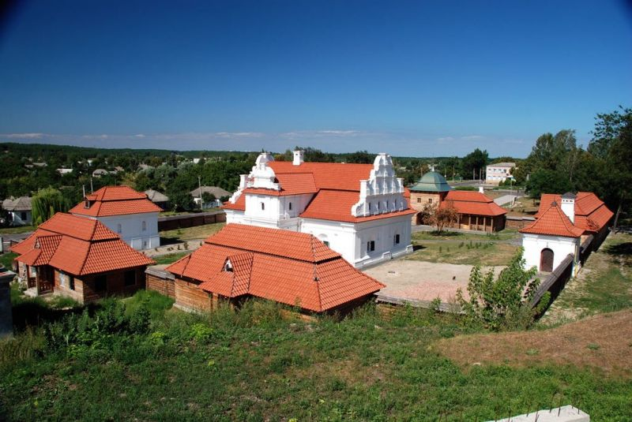
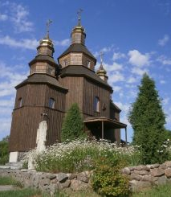
Чигирин – місто, обране Богданом Хмельницьким під час Національно-визвольної війни як центр нової козацької держави.
Чигирин – перша столиця
гетьманської Української держави
1648-1676 рр.
Чигирин був резиденцією гетьманів: Богдана Хмельницького, Івана Виговського, Юрія Хмельницького, Павла Тетері, Петра Дорошенка і столицею гетьманської Української держави.

Slide 21

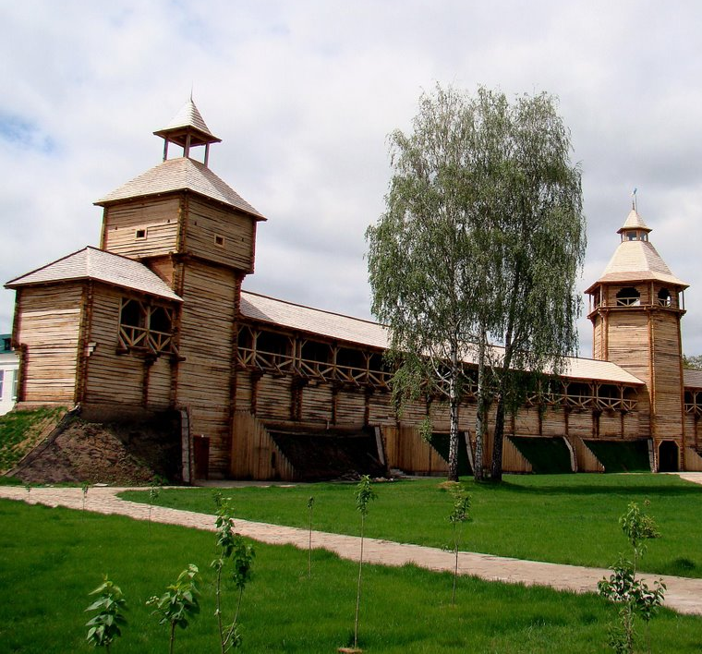
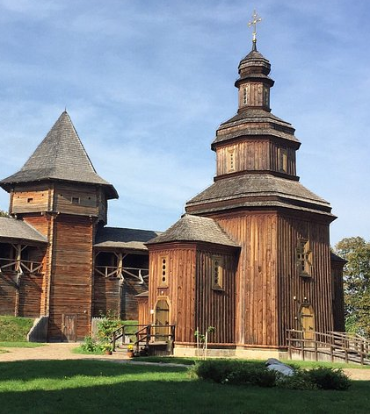
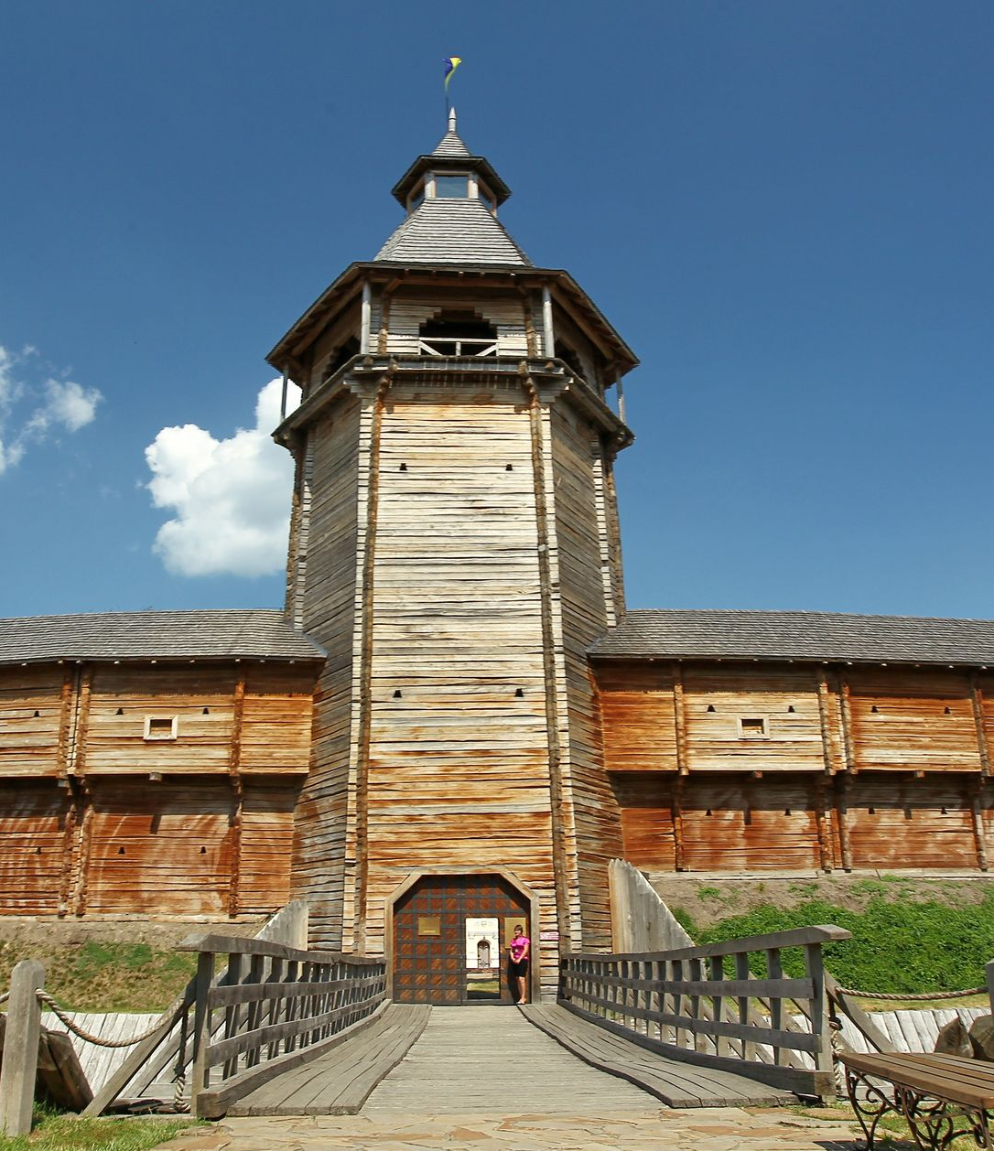
У 1669 році Батурин став головною гетьманською резиденцією та осередком політичних лідерів Лівобережної України: Дем’яна Ігнатовича, Івана Самойловича, Івана Мазепи, Пилипа Орлика, Кирила Розумовського.
Батурин – столиця Гетьманщини (1669-1708, 1750-1761)

Slide 22
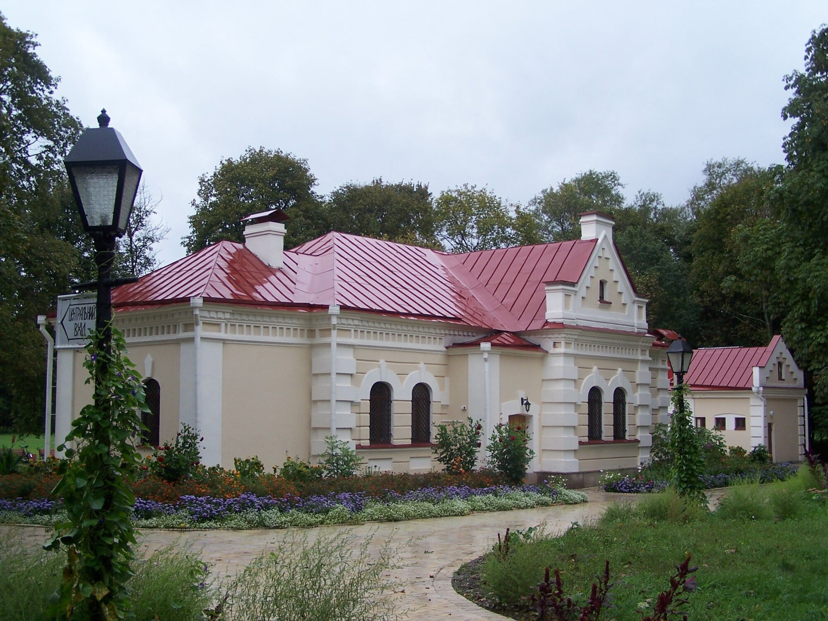
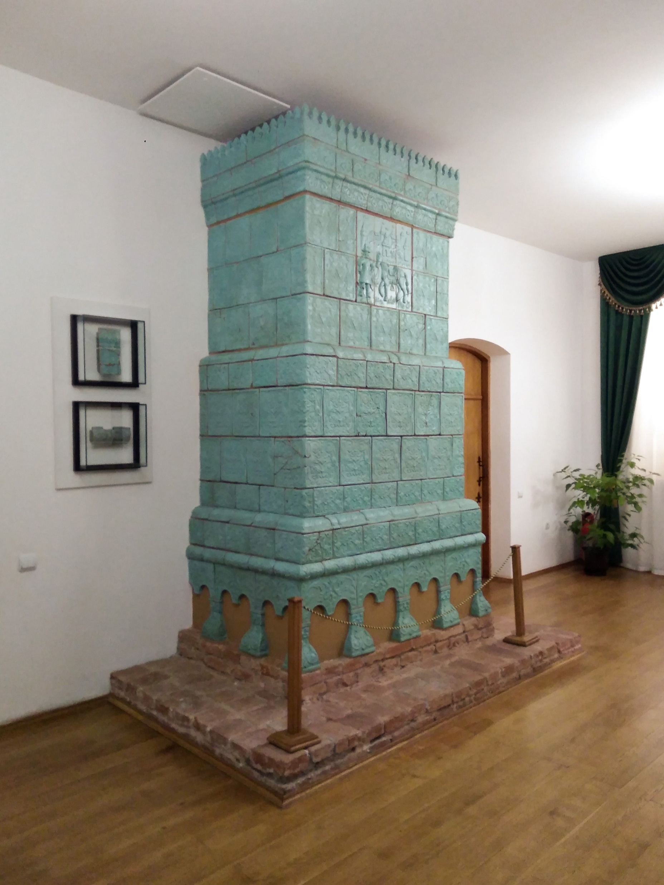
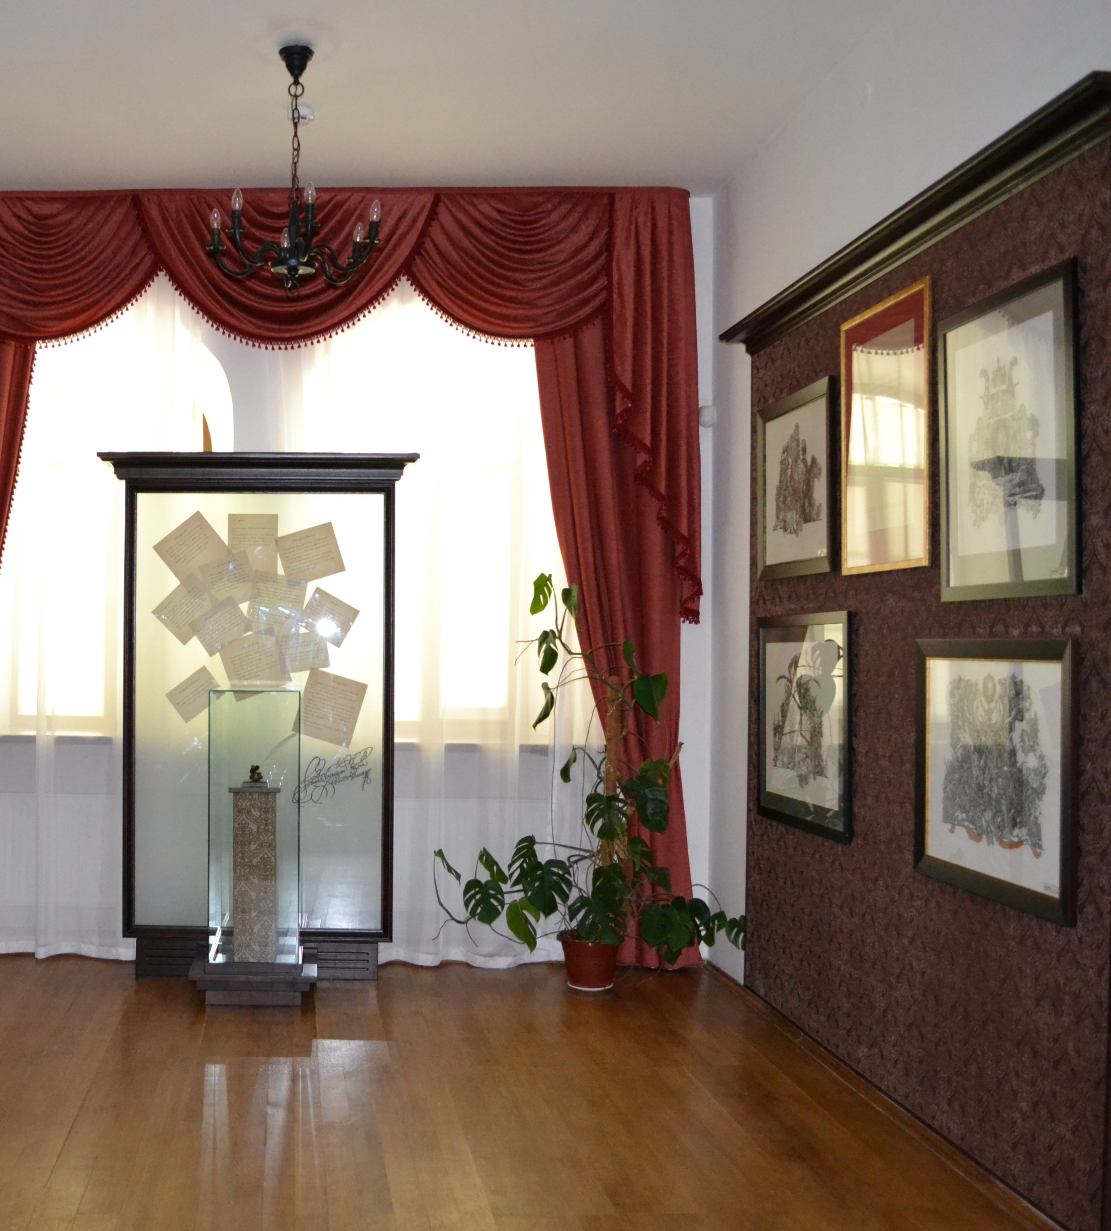
Будинок Кочубея – одна з небагатьох пам’яток гетьманських часів, що зберіглася в Батурині.
Будинок генерального судді Василя Кочубея

Slide 23
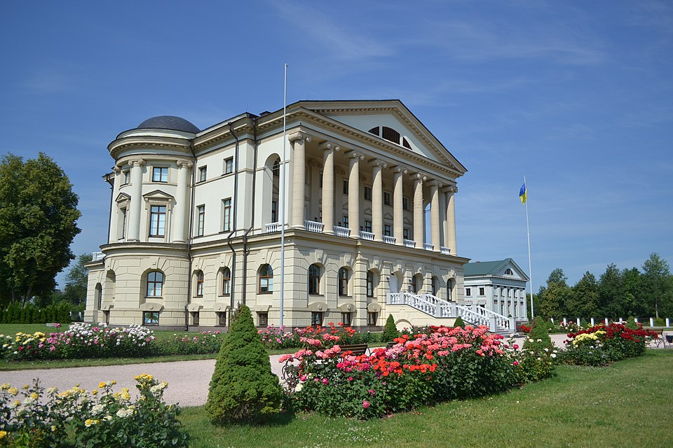
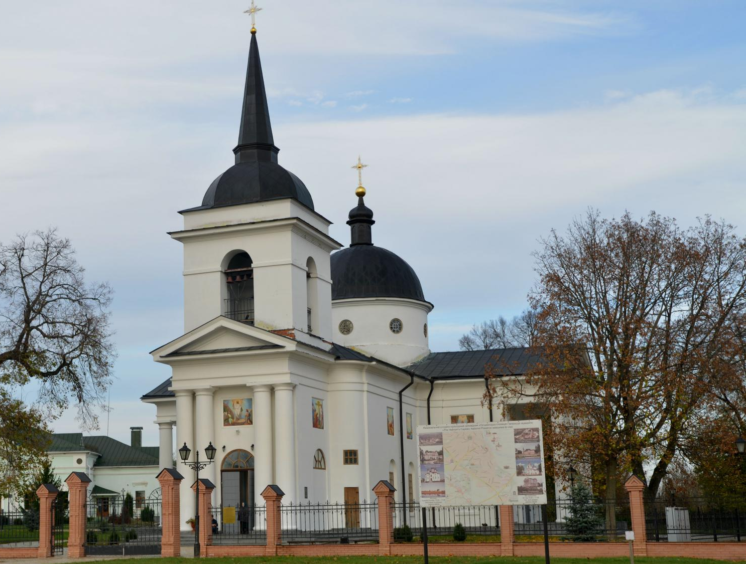
Палац – видатна пам'ятка доби класицизму XVIII ст., зведений для останнього гетьмана. Відновлений і відкритий для гостей у 2009 р.
Палац Кирила Розумовського

Slide 24
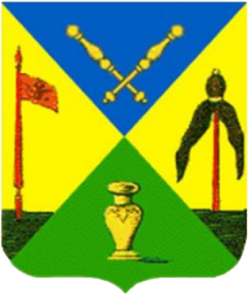
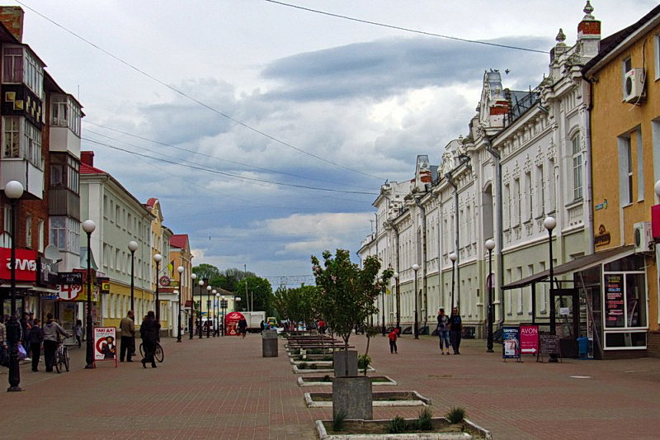
Глухів – столиця гетьманської та Лівобережної України, резиденція гетьманів (1708-1764)
🔹Після руйнування Батурина, столицю перенесено до Глухова.
🔸Тут діяла Рада старшин, Генеральна військова канцелярія.
🔹 Звідси почалась поступова русифікація автономної Гетьманщини.

Slide 25
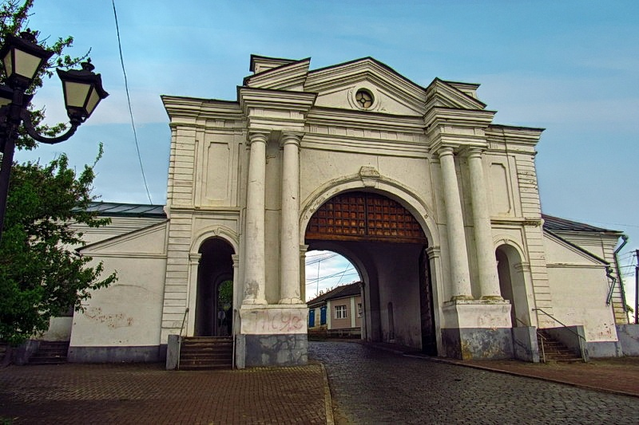
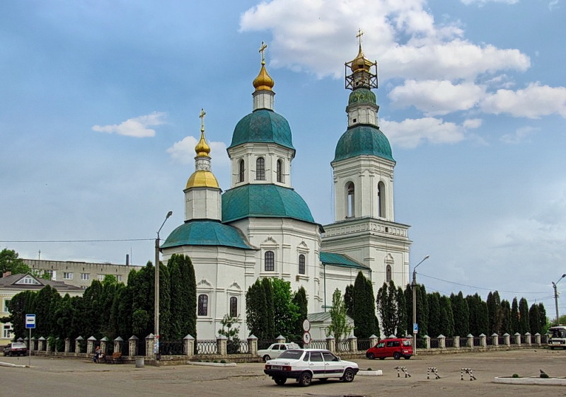
🔹Київська брама була не лише оборонною спорудою, а й своєрідною митницею – пунктом перевірки паспортів подорожніх
🔹Миколаївська церква – яскравий приклад українського бароко

Slide 26
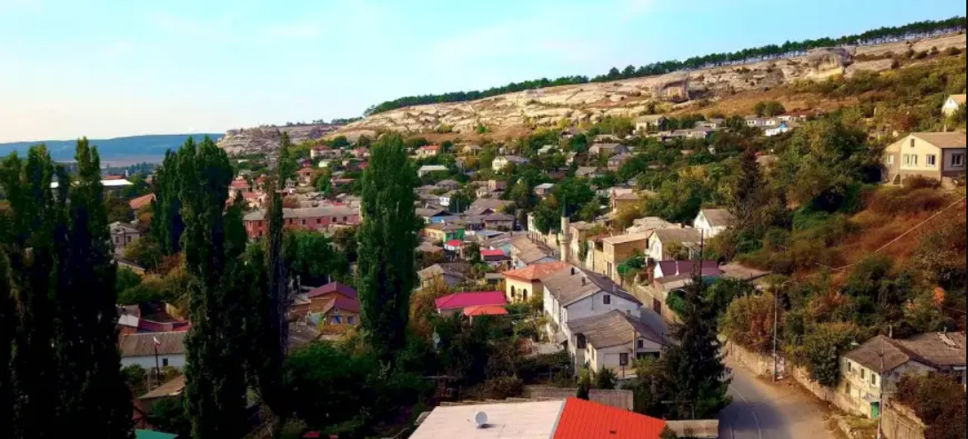
🕌 Бахчисарай – мусульманська столиця Кримського ханства (1532-1783)
🔹Протягом понад 250 років Бахчисарай був політичним, культурним і духовним центром мусульманського Криму

Slide 27
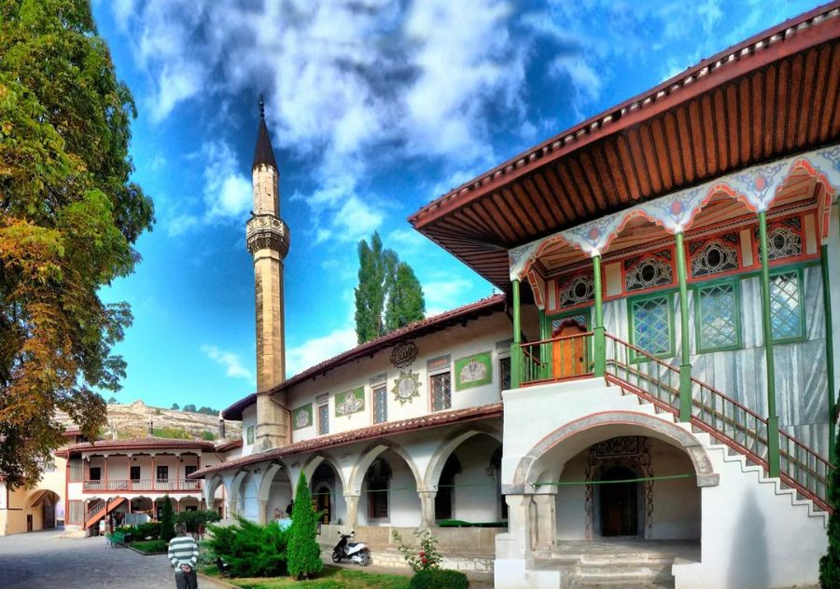
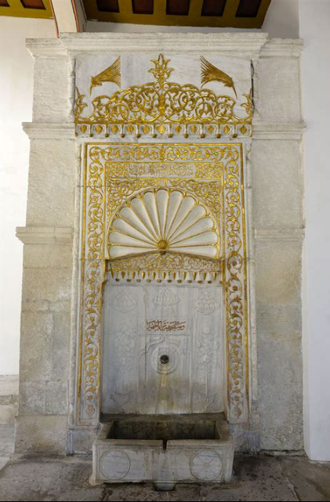
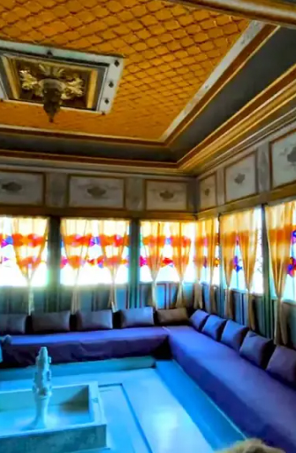
🏰 Ханський палац – серце столиці
Цікаво: Назва Бахчисарай тюркською мовою означає «Садовий Палац», і вона цілком відповідає духу цього місця: це місто, де поєднуються архітектура, природа, релігія та історія.

Slide 28
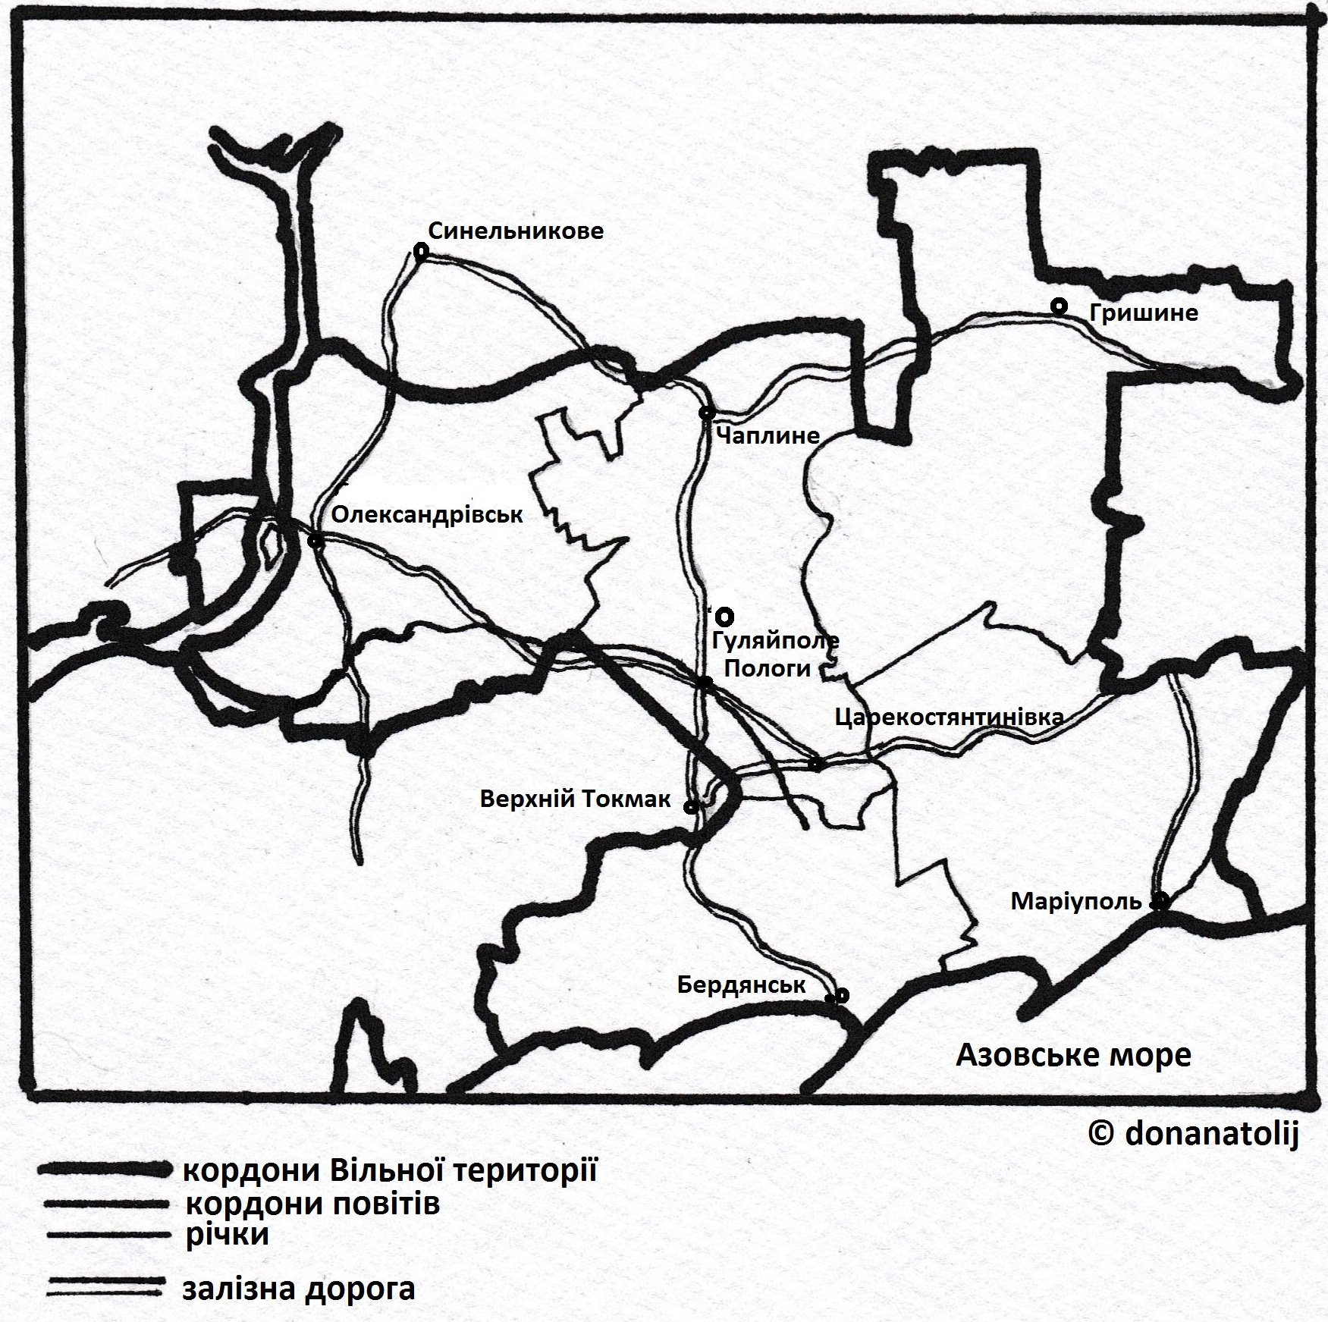
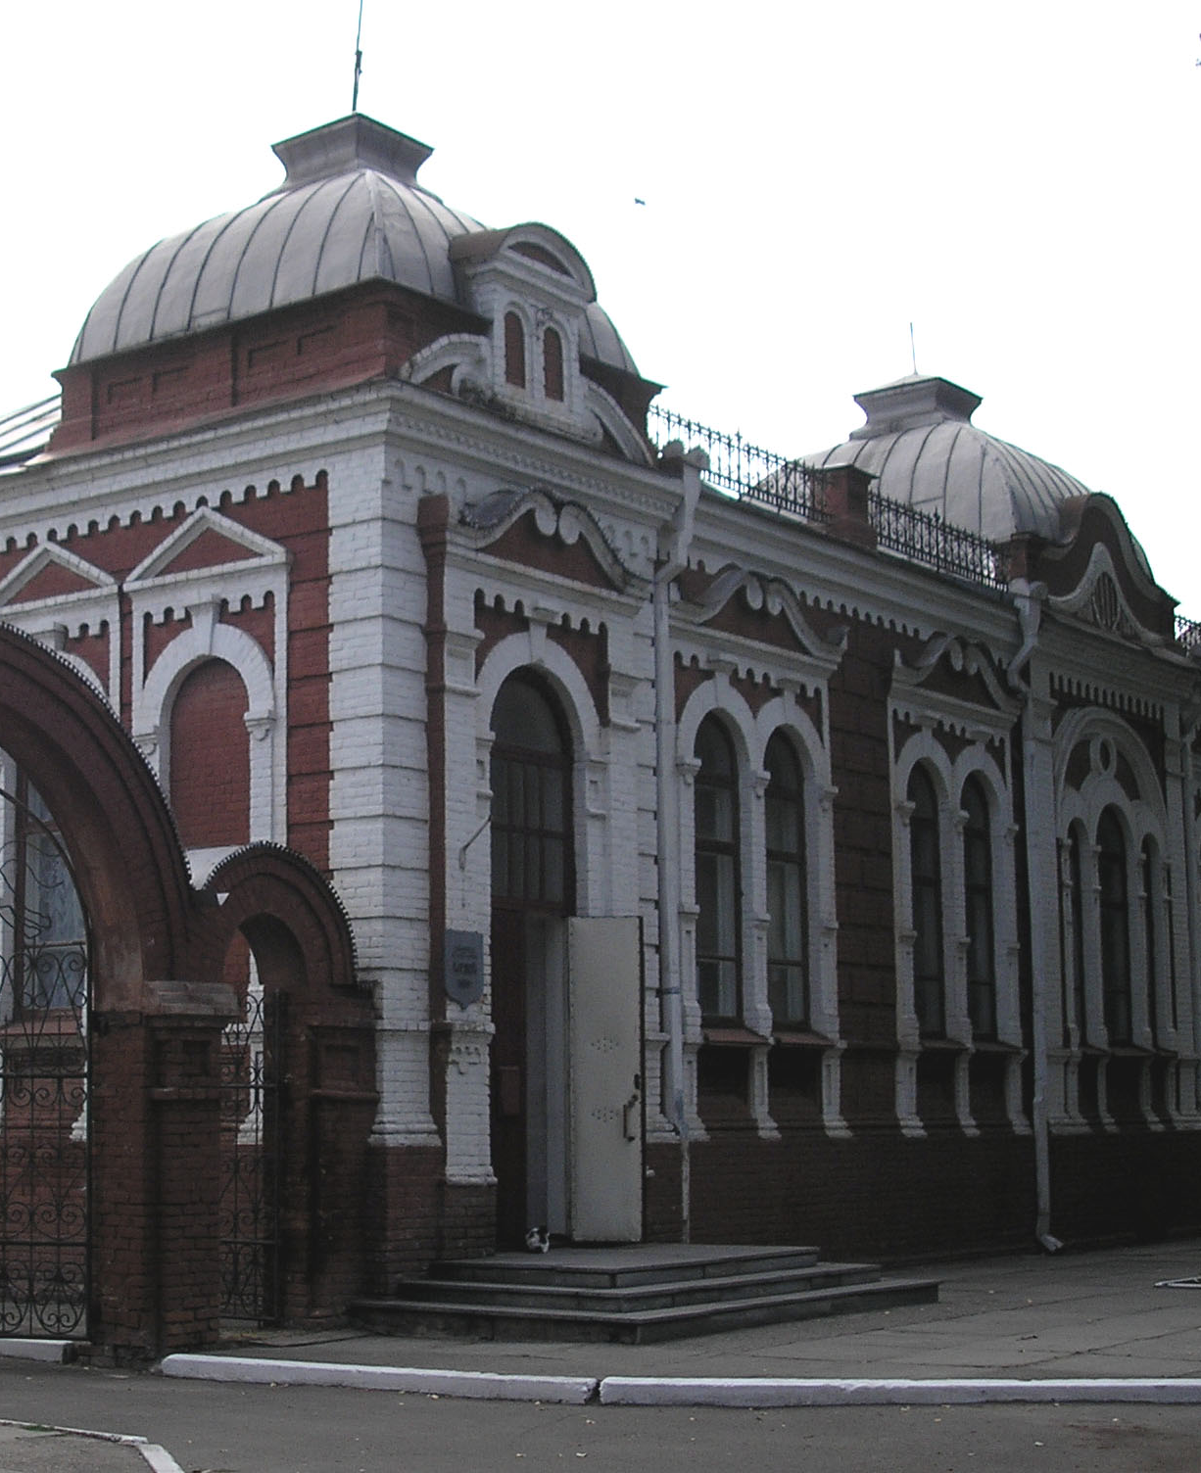
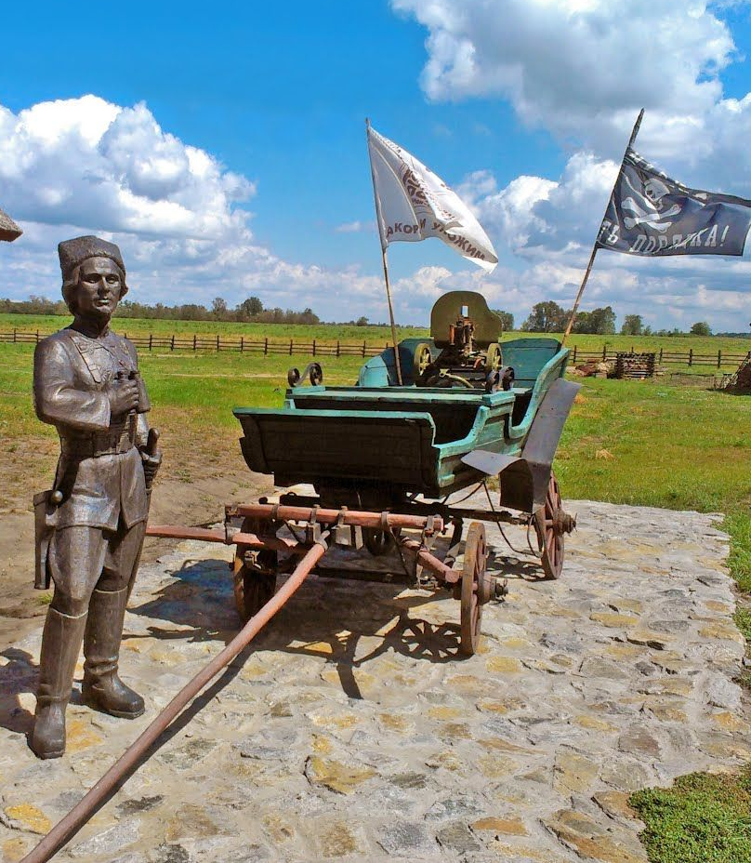
🏴 Гуляй-Поле – столиця «Вільної території» (1918-1921)
Охоплювало частину сучасних Запорізької, Донецької, Дніпропетровської областей.

Slide 29
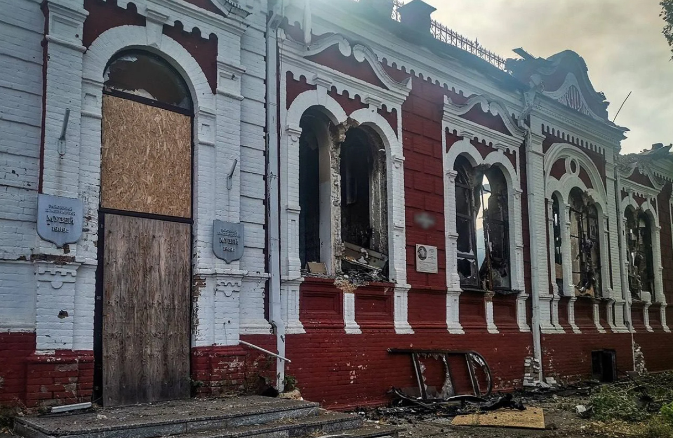
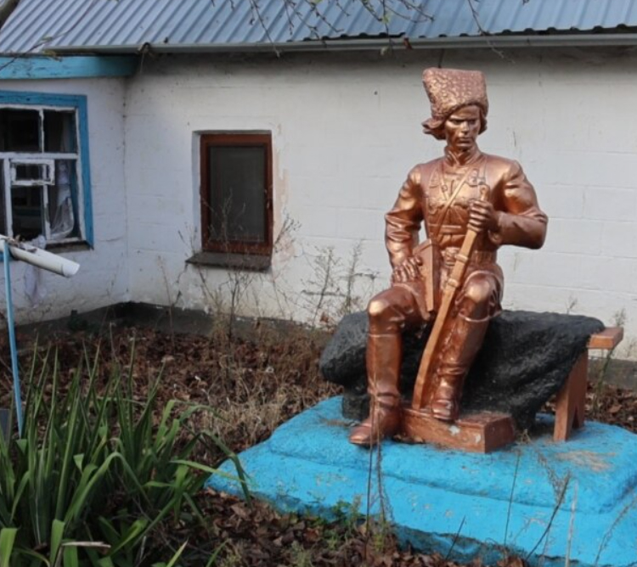
У будинку брата Нестора Махна у 2019 році створили музей-садибу, який, на жаль, знищено російським обстрілом у 2024 році.

Slide 30
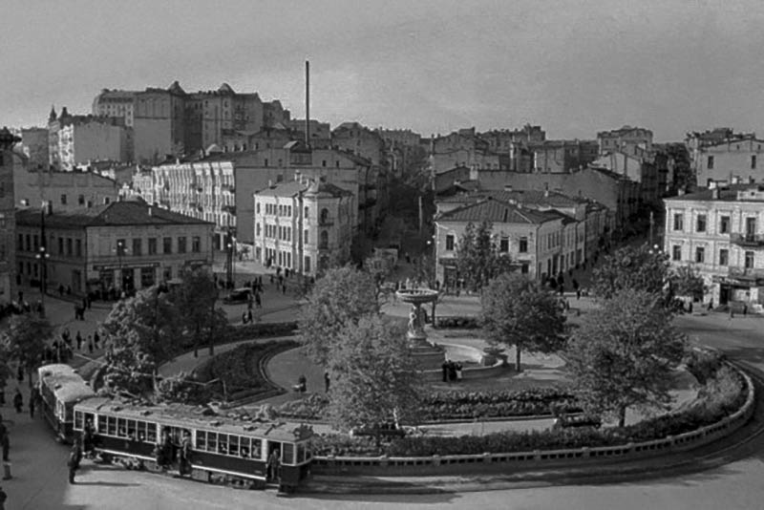
🏙️ Харків – столиця УРСР
(1919-1934)
🔹Став столицею більшовицької Української Радянської Республіки.
🔹 Центр «Розстріляного відродження» – в Харкові жили і творили багато українських письменників, репресованих у 1930-х.
🔹Протягом деякого часу в Харкові жили три нобелівські лауреати: біолог Ілля Мечников, економіст Саймон Кузнець, фізик Лев Ландау

Slide 31



🏢 Держпром (1925-1928)
Символ радянського модернізму, індустріальної могутності

Slide 32


🏢 Сучасний вигляд
Наслідки російського влучання по будівлі Держпрому (29 жовтня 2024 року)

Slide 33


Житловий будинок «Слово»
Став трагічним символом: більшість мешканців були репресовані у 30-х роках

Slide 34

🏛️ Київ – Знову столиця
(з 1934 і понині)
🔹У 1934 році столицю перенесли з Харкова до Києва.
🔸Під час Другої світової Київ зазнав сильних руйнувань.
🔹 З 1991 року – столиця незалежної України.

Slide 35


🏗 Розбудова радянського Києва
Київ 1930-х років

Slide 36


Хрещатик
Забудова Хрещатика, 1950 рік

Slide 37



Київський метрополітен (1960)

Slide 38


🎓 Науковий, культурний і духовний центр

Slide 39



Київ – столиця незалежної України (з 1991 року)
🔹24 серпня 1991 року в Києві було проголошено незалежність України.
🔸З цього моменту Київ стає офіційною столицею суверенної держави.

Slide 40





Київ став символом боротьби за свободу, демократію

Slide 41

🕊️ Київ сьогодні
🔹Місто є не лише адміністративним центром, а й втіленням сучасної української ідентичності.
🔸Тут працює Президент, Верховна Рада, Кабінет Міністрів, розташовані головні університети, культурні та духовні установи.
🔹Київ – символ нескореності в умовах повномасштабної війни.

Slide 42

Ці міста - це не лише минуле.
Це живе нагадування:
Україна була, є і буде.
Її дух не зламати,
її культуру - не стерти,
а її столицю - не забрати.
Презентацію створила
Наталя Ломейко

